Slide 1
Этап 4. Использование Nikto
ван яо

Slide 2
Введение в Nikto
Nikto — очень популярный инструмент сканирования веб-серверов с открытым исходным кодом, который в основном используется для выявления уязвимостей безопасности на веб-серверах. Он может обнаруживать различные проблемы, включая, помимо прочего: •Опасные или устаревшие файлы, которые можно использовать для получения несанкционированного доступа к серверу.

Slide 3
Введение в Nikto
•Неправильно настроенные параметры сервера, например настройки, разрешающие просмотр списков каталогов. •Отсутствуют обновления или исправления безопасности. •Раскрытие информации о сервере, такой как номера версий или другие метаданные.

Slide 4
Слабые пароли.
•Известные уязвимости сценариев CGI и другие угрозы безопасности на уровне веб-приложений. Nikto написан на Perl и работает на различных операционных системах, включая Kali Linux, операционную систему, широко используемую для тестирования на проникновение и аудита безопасности. Как использовать Обычно Nikto можно использовать через командную строку. Основной формат команды следующий:

Slide 5
Слабые пароли.
nikto -h <target_host> Где <target_host> — это адрес целевого веб-сервера, который вы хотите сканировать.

Slide 6
использованиe
Шаг 1: Убедитесь, что Nikto установлен Сначала откройте терминал и проверьте, установлен ли Nikto. Вы можете это сделать с помощью следующей команды: nikto -h Если Nikto уже установлен, вы увидите справочную информацию. Если нет, вы можете установить его с помощью следующих команд: sudo apt update sudo apt install nikto

Slide 7
использованиe
Шаг 2: Базовый скан Далее, используйте Nikto для базового сканирования целевого веб-сервера. Предположим, что IP-адрес или доменное имя целевого сервера — example.com. Вы можете запустить следующую команду: nikto -h example.com Эта команда выполнит сканирование целевого сервера и выведет все обнаруженные проблемы.

Slide 8
использованиe
Шаг 3: Настройка опций сканирования Nikto предлагает множество опций для настройки сканирования. Вот некоторые из них: •Указание порта: nikto -h example.com -p 8080 •Вывод результатов в файл: nikto -h example.com -o /path/to/output.txt Установка User-Agent:

Slide 9
использованиe
nikto -h example.com -C "session=12345"
5
nikto -h example.com -useragent "Mozilla/5.0"
1
Использование Cookie:
4
Установка максимального времени сканирования:
2
nikto -h example.com -maxtime 60
3

Slide 10
Пример
Предположим, вы хотите выполнить базовое сканирование example.com и сохранить результаты в файле. Вы можете использовать следующую команду: nikto -h example.com -o /tmp/nikto_results.txt Это сохранит результаты сканирования в файл /tmp/nikto_results.txt.

Slide 11
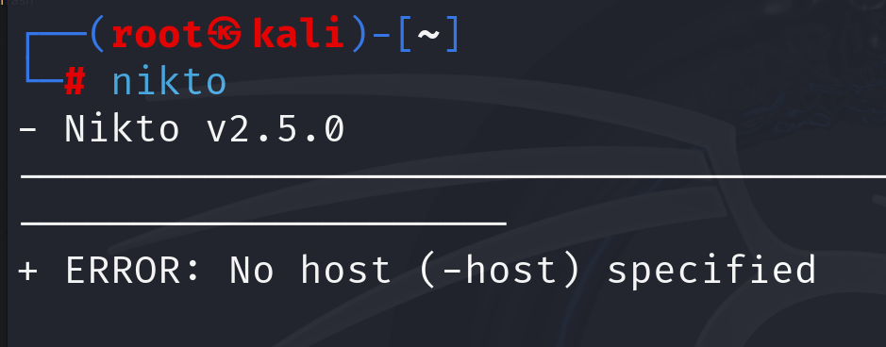
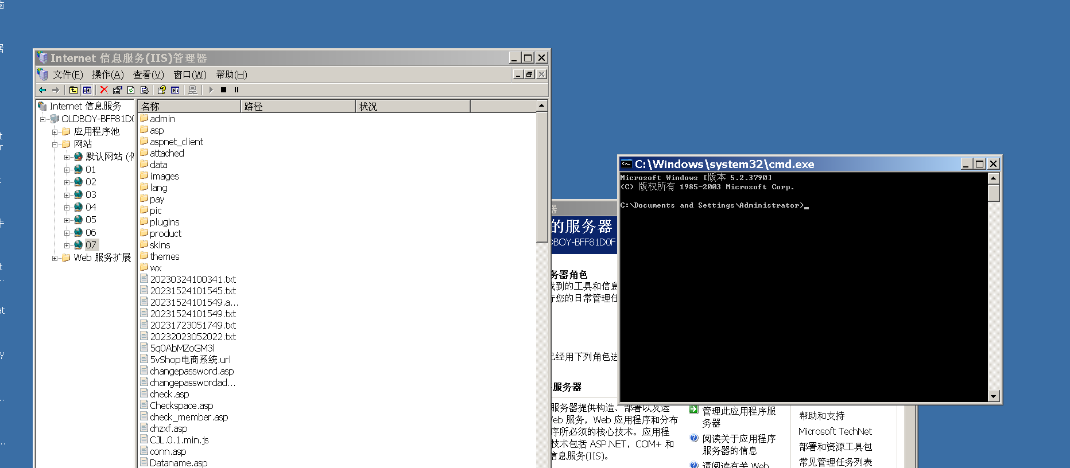
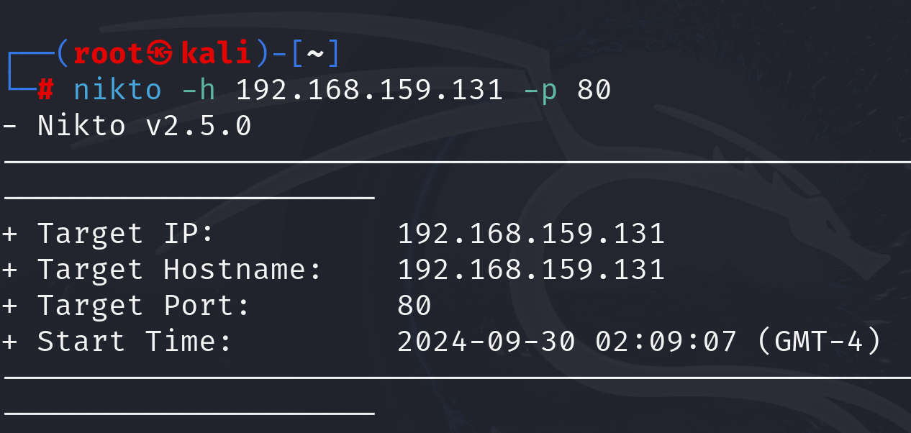
Пример

Slide 12
спасибо

